Slide 1
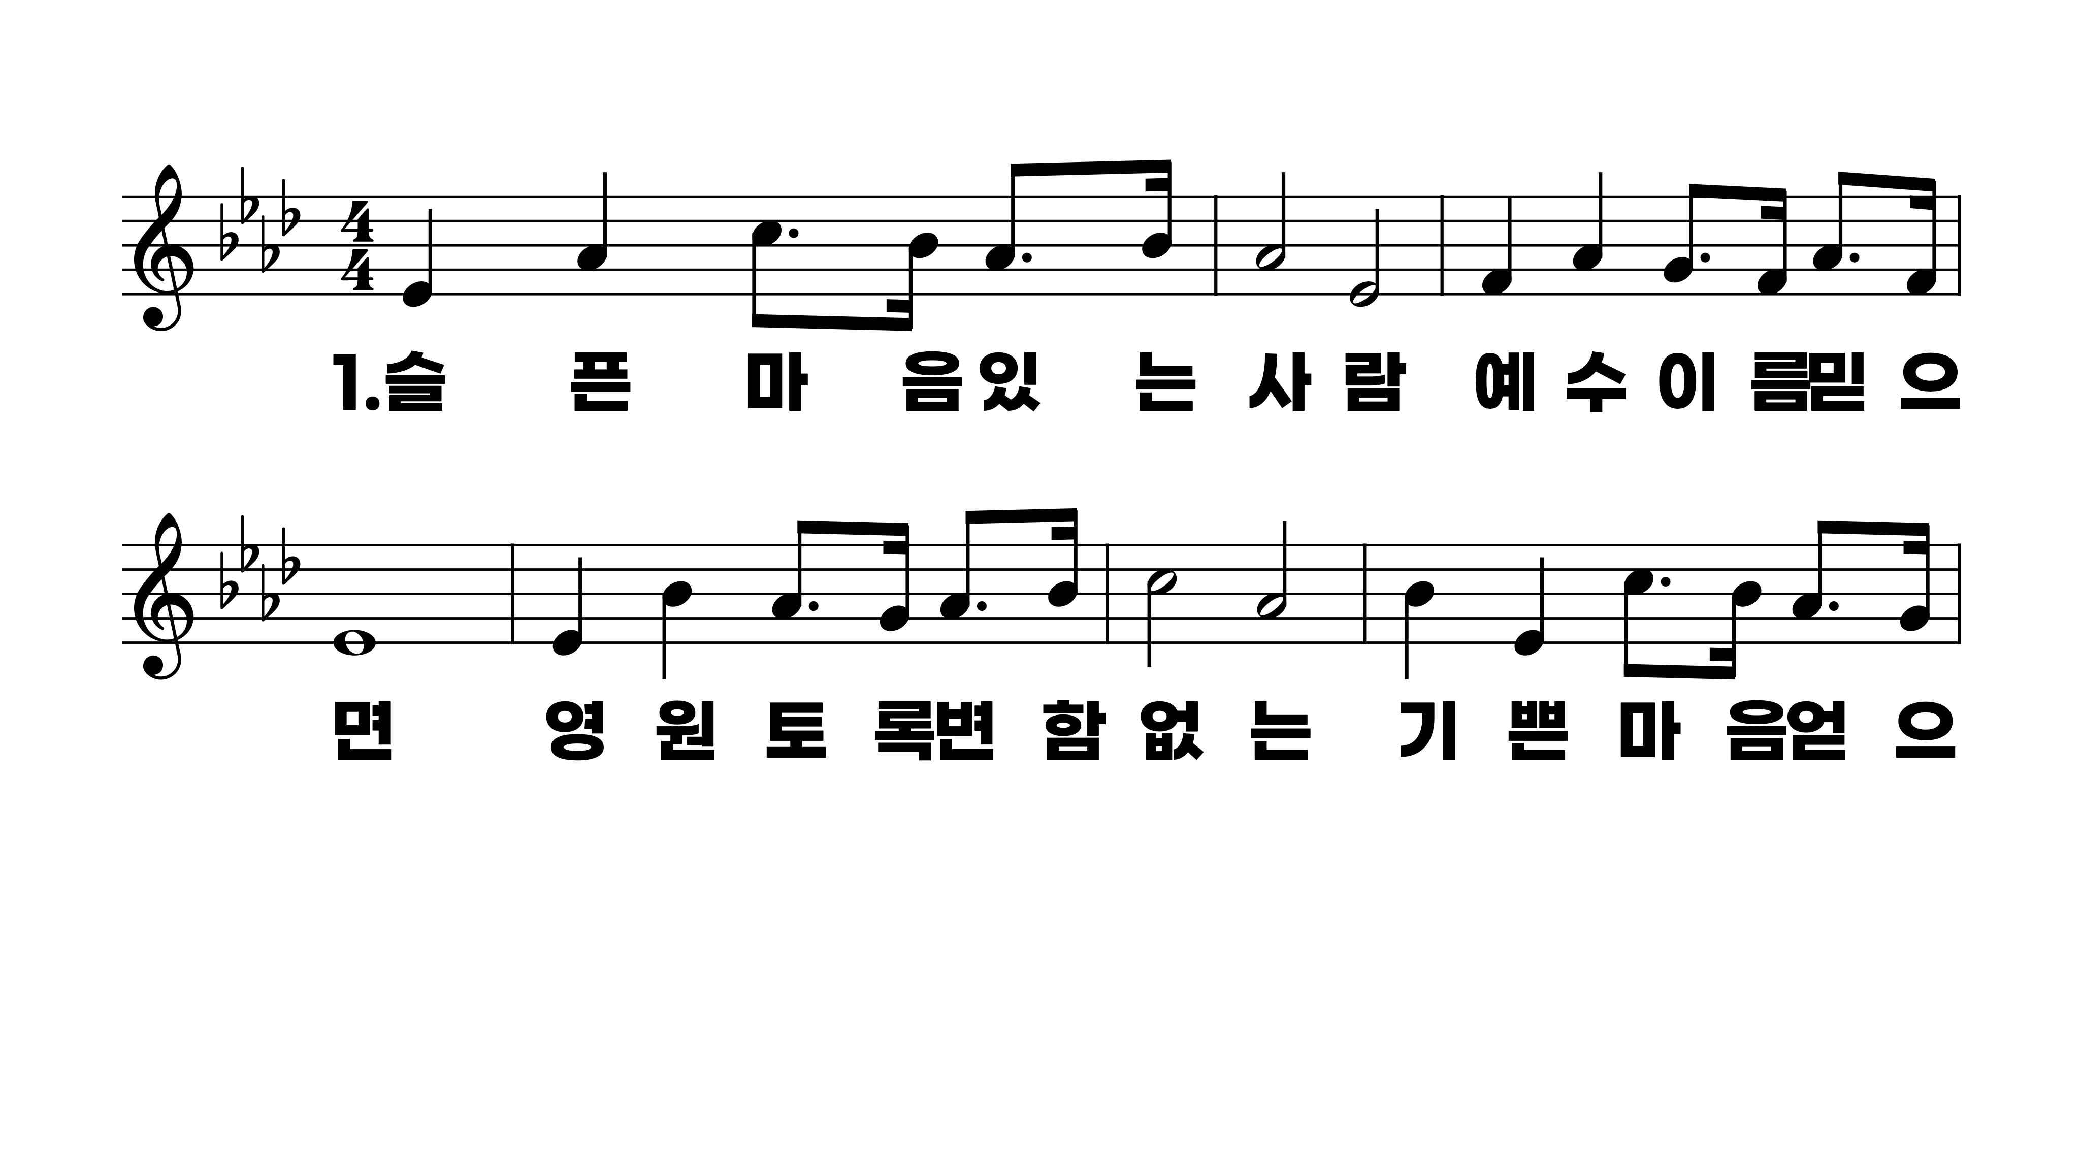
91장 슬픈 마음 있는 사람
1.슬픈마음있
2.거룩하신주
3.존귀하신주
4.우리갈길다

Slide 2
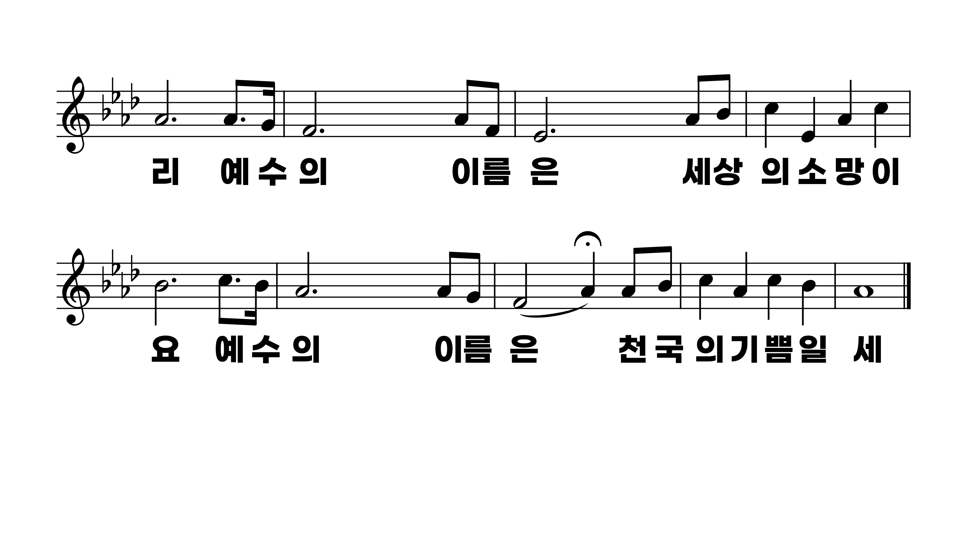
91장 슬픈 마음 있는 사람
1.슬픈마음있
2.거룩하신주
3.존귀하신주
4.우리갈길다

Slide 3
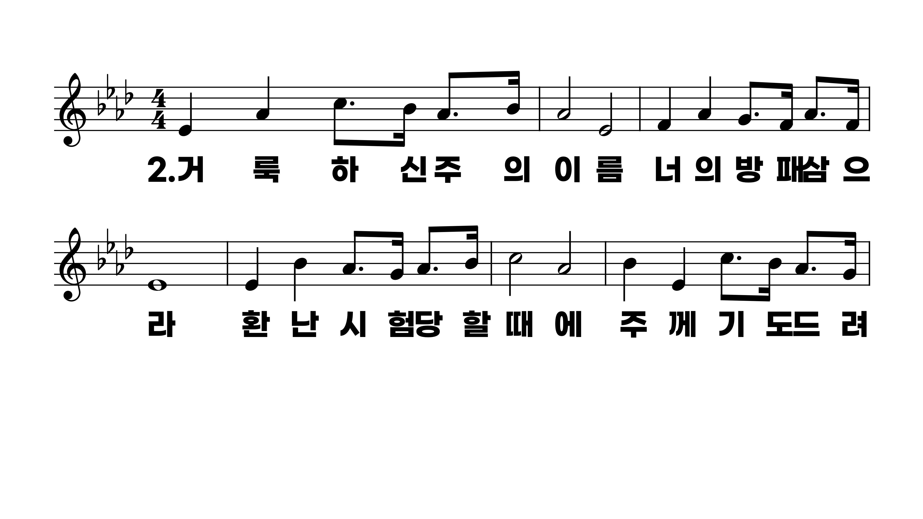
91장 슬픈 마음 있는 사람
1.슬픈마음있
2.거룩하신주
3.존귀하신주
4.우리갈길다

Slide 4
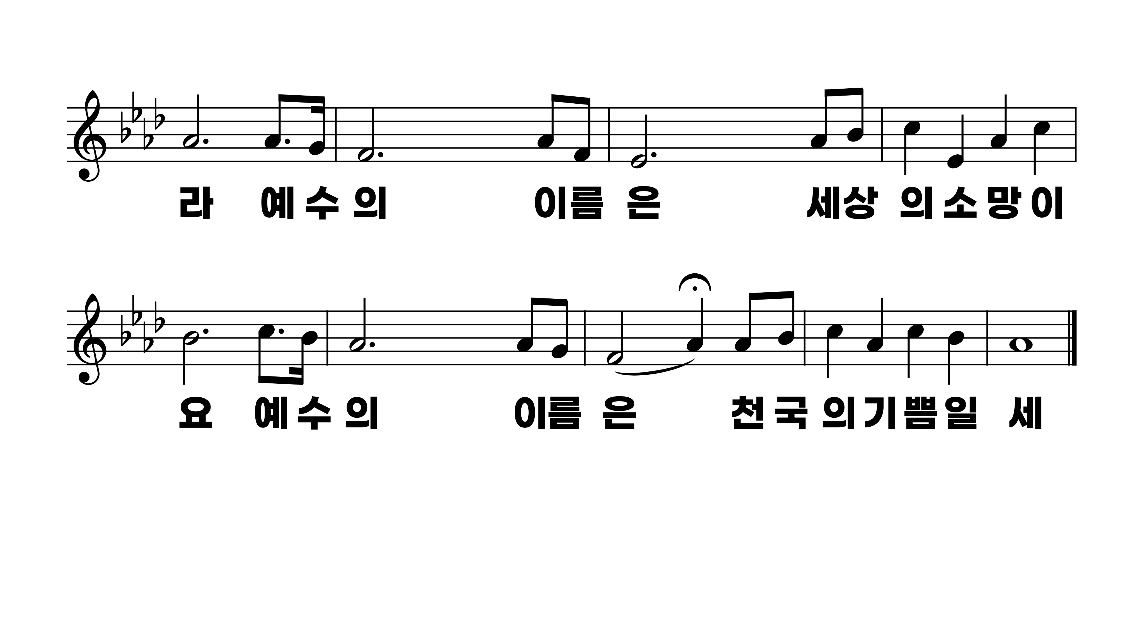
91장 슬픈 마음 있는 사람
1.슬픈마음있
2.거룩하신주
3.존귀하신주
4.우리갈길다

Slide 5
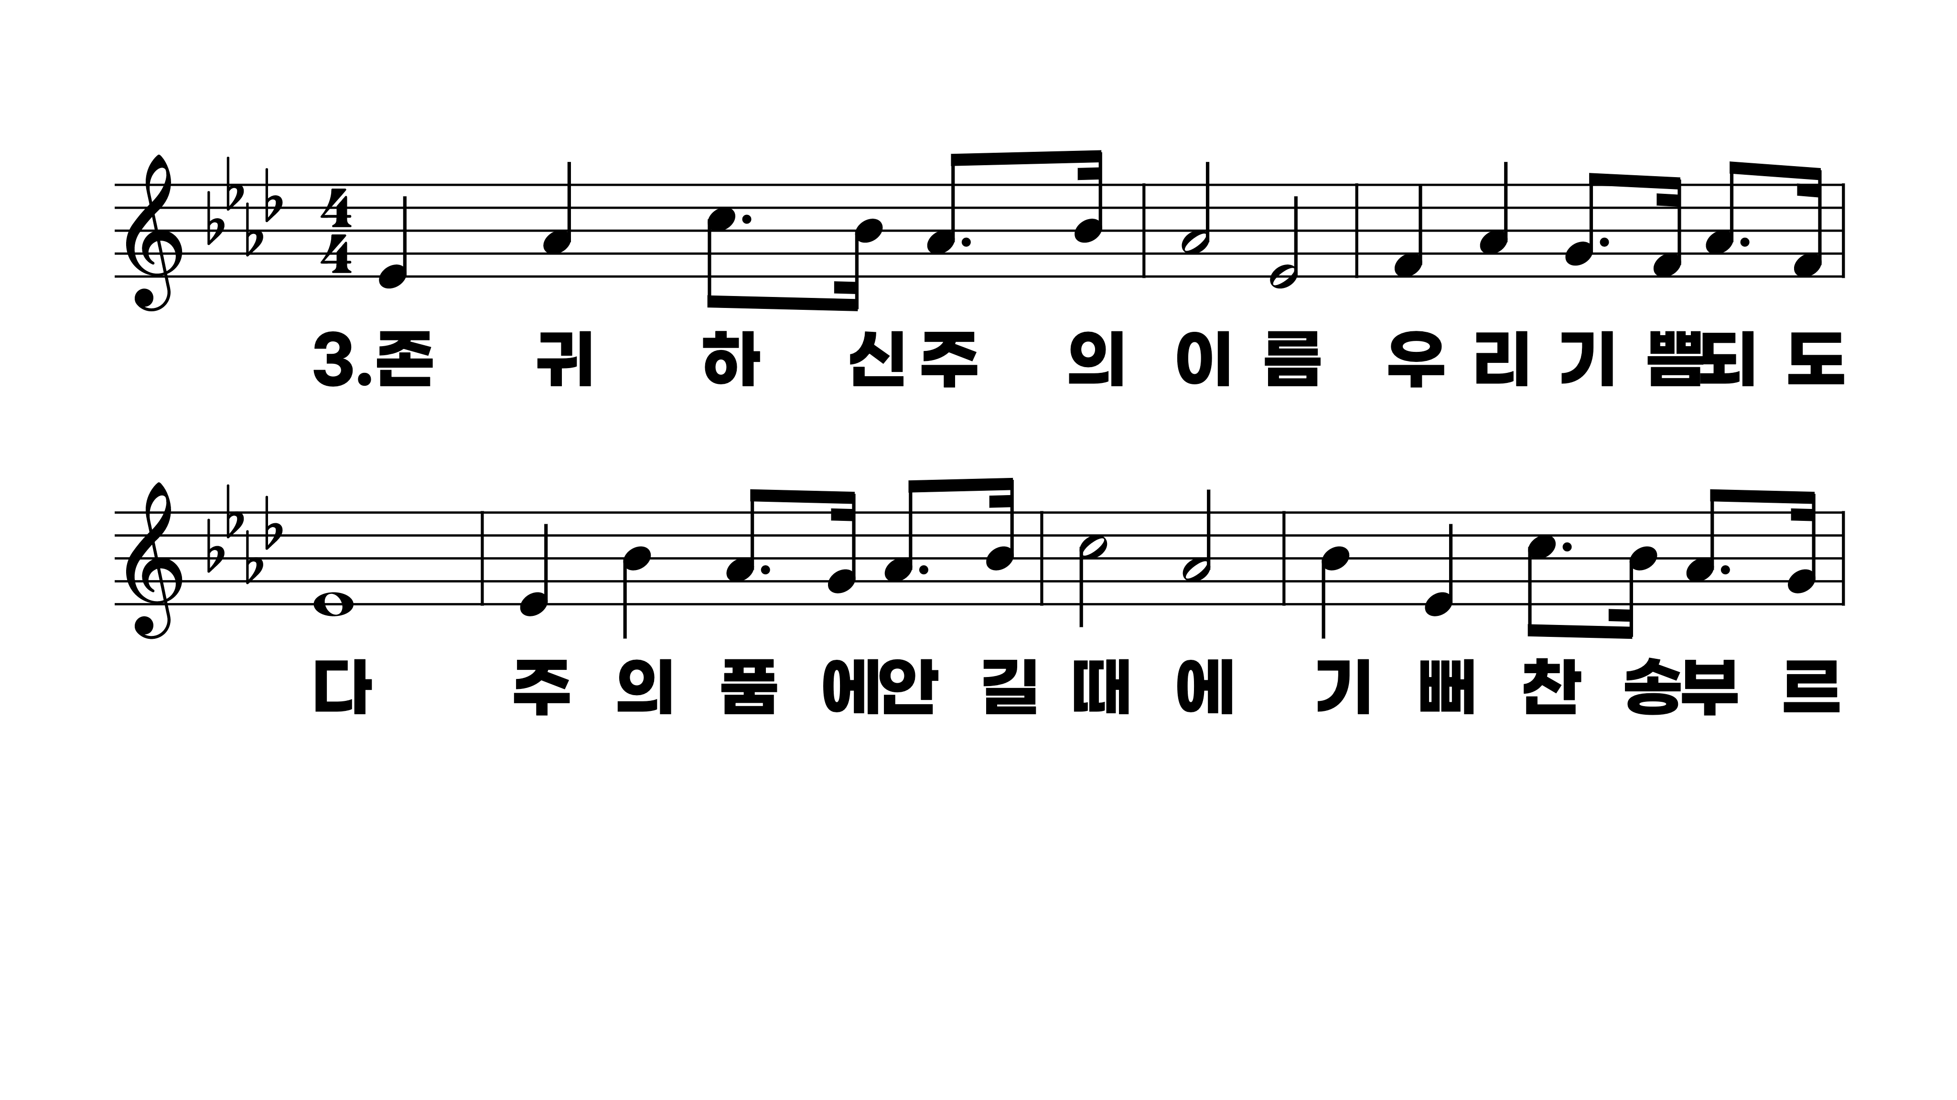
91장 슬픈 마음 있는 사람
1.슬픈마음있
2.거룩하신주
3.존귀하신주
4.우리갈길다

Slide 6
91장 슬픈 마음 있는 사람
1.슬픈마음있
2.거룩하신주
3.존귀하신주
4.우리갈길다

Slide 7
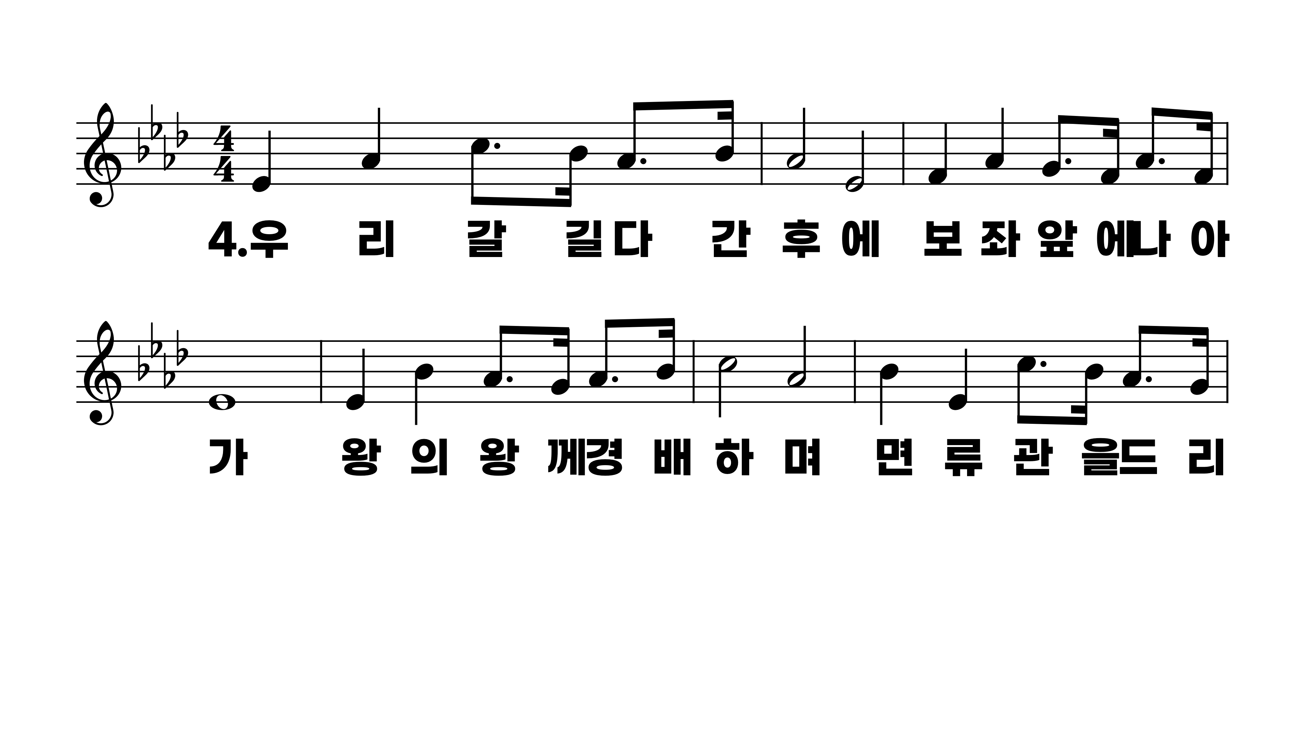
91장 슬픈 마음 있는 사람
1.슬픈마음있
2.거룩하신주
3.존귀하신주
4.우리갈길다

Slide 8
91장 슬픈 마음 있는 사람
1.슬픈마음있
2.거룩하신주
3.존귀하신주
4.우리갈길다

